Slide 1
«Интеграция предметной области ОДНКНР в учебный предмет «Литература»
в МБОУ «Остерская средняя школа»

Slide 2
«У литературы одна цель-помочь человеку,
дохнуть на него при чтении книги теплом и добром»
В.Распутин

Slide 3
«Истоки» (А.В. Камкин, И.А. Кузьмин),
«Православная культура» Л.Л. Шевченко,
«Православная культура» А.В. Бородиной.
Также использовали дополнительную литературу:
Ирзабеков, Василий (Фазиль). Тайна русского языка. Заметки нерусского человека. – М. : Даниловский благовестник, 2009. – 200 с.
Катасонов, В.Н. Христианство, наука, культура. – М. : Издательство ПСТГУ, 2005.
Крупин, В.Н. Русские Святые. – М. : ООО Изд-во РОСМЭН-ПРЕСС, 2003.
Лихачев, Д.С. Русская культура. – М. : Искусство, 2000. – 438 с.
Маслов, Н.В. Толковый педагогический словарь : в 2 т. – М. : Самшит-издат, 2008.
Тростников, В.Н. Православная цивилизация: исторические корни и отличительные черты. – М. : Изд. дом Никиты Михалкова «Сибирский цирюльник», 2004. – 272 с.
Даль, В. Пословицы и поговорки русского народа. – СПб. : «Диамант», 1998.
Дунаев, М.М. Вера в горниле сомнений: Православие и русская литература в XVII-XX веках. – М. : Издательский Совет Русской Православной Церкви, 2002. – 1056 с.

Slide 4
-библейские произведения
-фольклор
-древнерусская литература
-святочная проза

Slide 5
Цели:
- передача от поколения к поколению нравственных и эстетических традиций русской и мировой культуры, что способствует формированию и воспитанию личности;
- возможность эстетического и этического самоопределения;
- формирование гражданской позиции и национально-культурной идентичности (способности осознанного отнесения себя к родной культуре);
- развитие способности обучающегося к адекватному восприятию и пониманию смысла различных литературных произведений и самостоятельному истолкованию прочитанного в устной и письменной форме;
- развитие потребности в осмыслении прочитанного;
- формирование художественного вкуса.

Slide 6
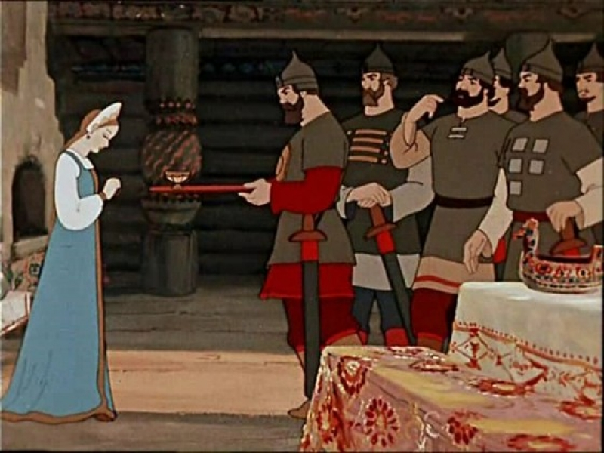

Slide 7
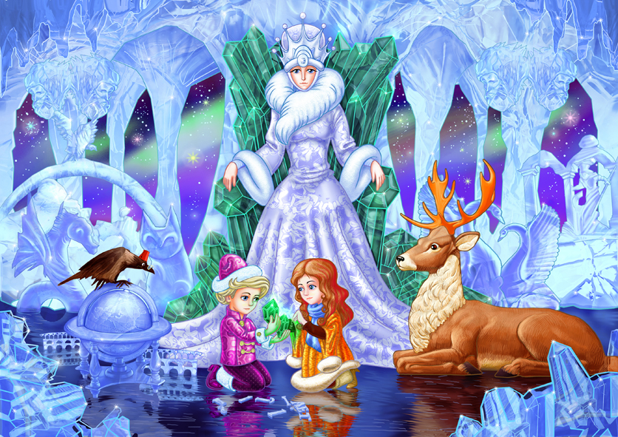

Slide 9
- чтение фрагментов произведений древнерусской словесности в сопоставлении с историческими сочинениями; - слушание текстов в чтении учителя на древнерусском языке с комментированием; - художественно-языковой анализ произведений древнерусской литературы; - самостоятельное выборочное чтение детьми произведений древнерусской книжности с пересказом, заучиванием наизусть.

Slide 10
- произведения поучительного характера («наставления», «беседы»):
«Муж мудрый, если и беден, то премудростью владеет вместо богатства; богатство праведников – мир бога ко всем людям; великое богатство – хороший разум» («Наставление отца к сыну») - чтение агиографических произведений дает образцы праведной жизни, нравственного облика:
«тихъ, увьтливъ, кротокъ, съмьренъ» (из «Повести о житии великого князя Александра»)
чтение летописных военных повестей питает детей патриотическим чувством, в котором «вера» соединяется с «отечеством»:
«Хощу яко же словомъ такоже и делом напереди всех и пред всеми главу свою положити за свою братию и за вся христианы» (Дмитрий Донской)

Slide 11
Игры:
- «Подскажи словечко»
- «Закончи пословицу»
- «Отгадай пословицу»
- «Отгадай пословицу по данному слову»

Slide 12
А – стратегия «черепахи» - положительное: никогда не теряют цель; отрицательное: стратегия ухода от конфликта и проблем под «панцирь». В сложной ситуации не сможет спасать.
Б – стратегия «акулы» - положительное: могут вывести коллектив из сложной ситуации; силовая стратегия решения конфликта. Отрицательное: этих людей не волнует мнение людей. Главное – цель, а средства допустимы все.
В – стратегия «медвежонка» - положительное: стратегия сглаживания острых углов в конфликте, для них важны человеческие отношения; могут жертвовать собственной выгодой ради помощи ближнему. Отрицательное: эти люди могут забыть конечную цель своей деятельности.
Г – Стратегия «лисы»- положительное: стратегия активного поиска компромисса. При этом поведении человек жертвует частью своей цели ради победы. Это энергичные деловые люди. Отрицательным является то, что данный человек может отойти от заповедей.
Д – стратегия «совы» - положительное: открытая и честная стратегия решения конфликта. Отрицательное: могут пожертвовать хорошими отношениями во имя выбранной цели.

Slide 13
"В воспитании человека важно добиваться, чтобы нравственные и моральные истины были не просто понятны, но и стали бы целью жизни каждого человека, предметом собственных стремлений и личного счастья".
И. Ф. Свадковский

Slide 15
Совесть - чувство нравственной ответственности за свое поведение перед окружающими людьми, обществом.
Толковый словарь Ожегова

Slide 17
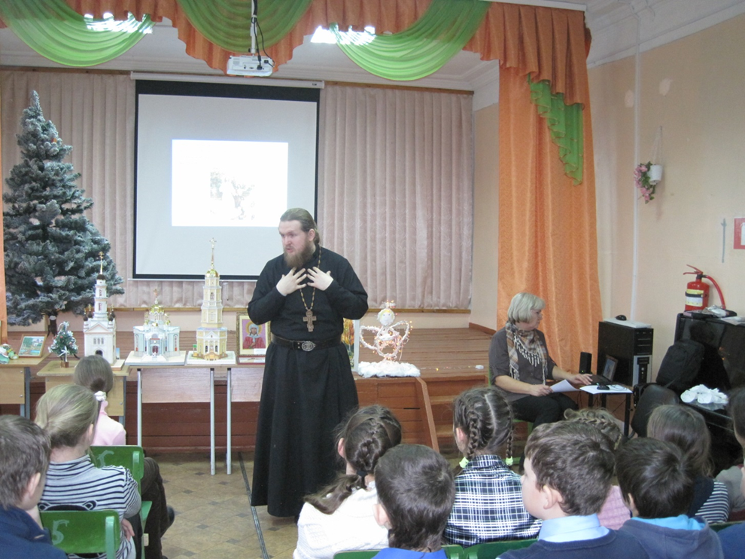
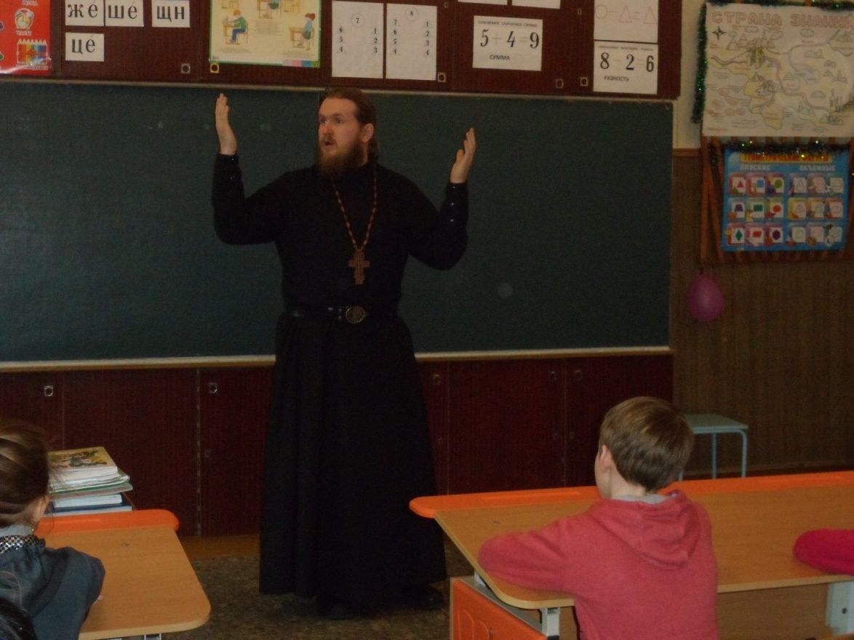
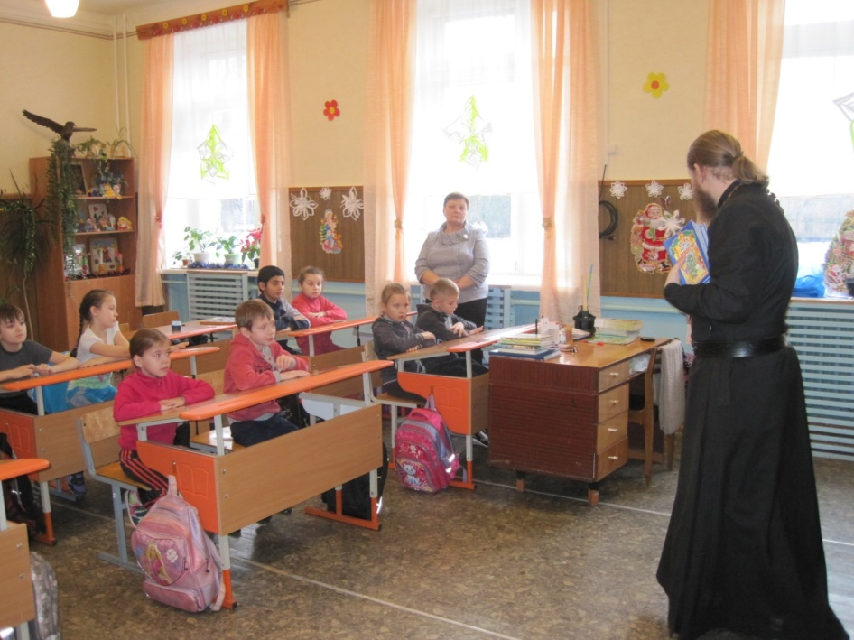

Slide 18
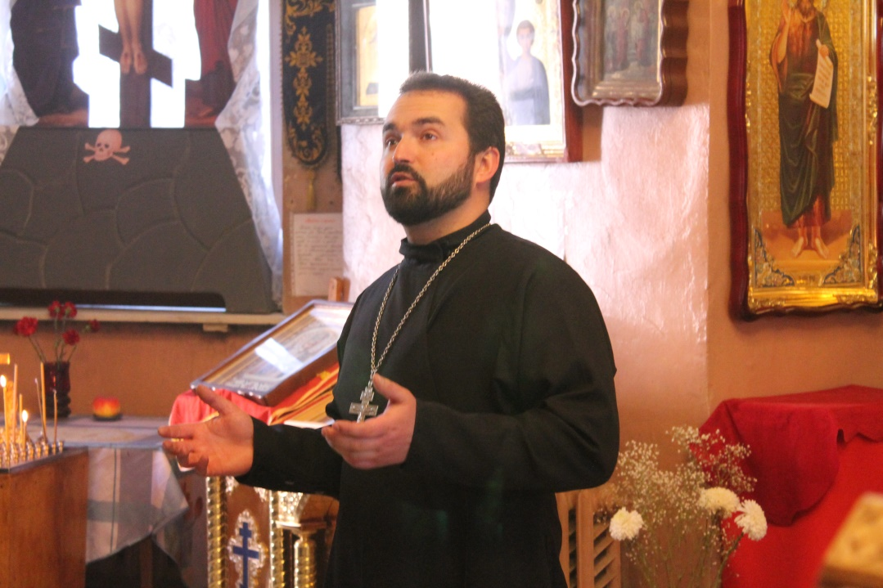
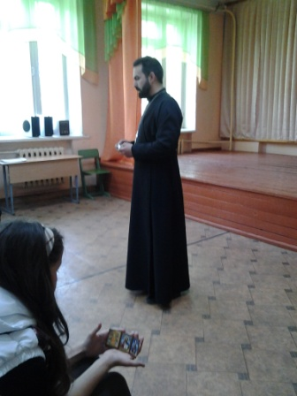
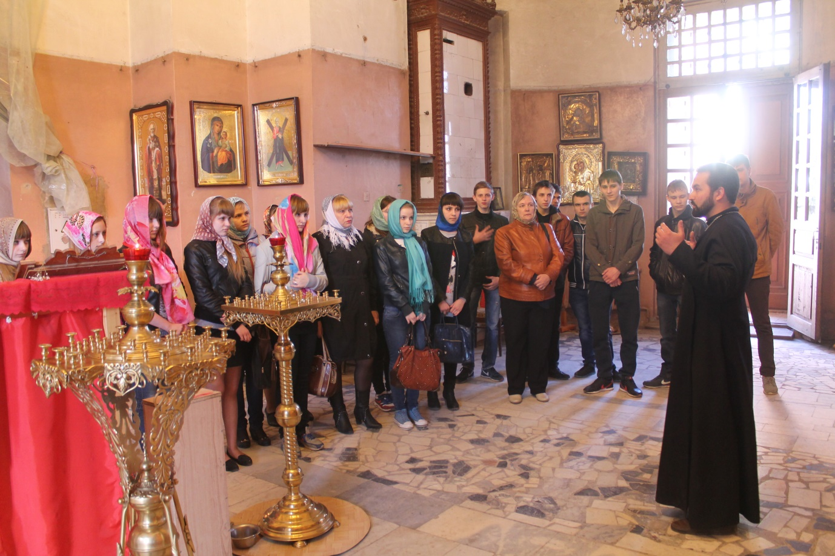

Slide 19
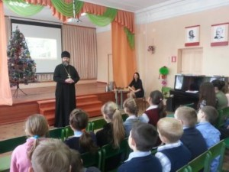

Slide 20
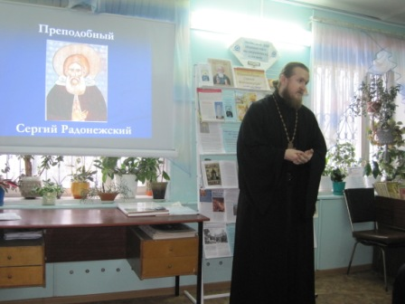

Slide 21
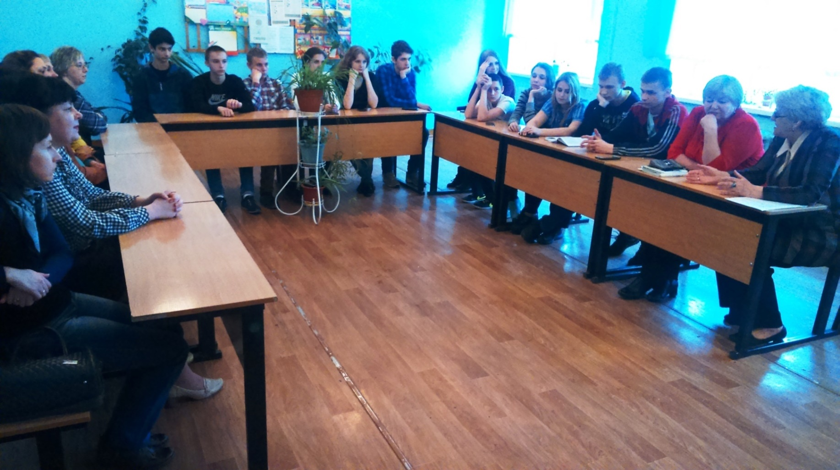

Slide 22
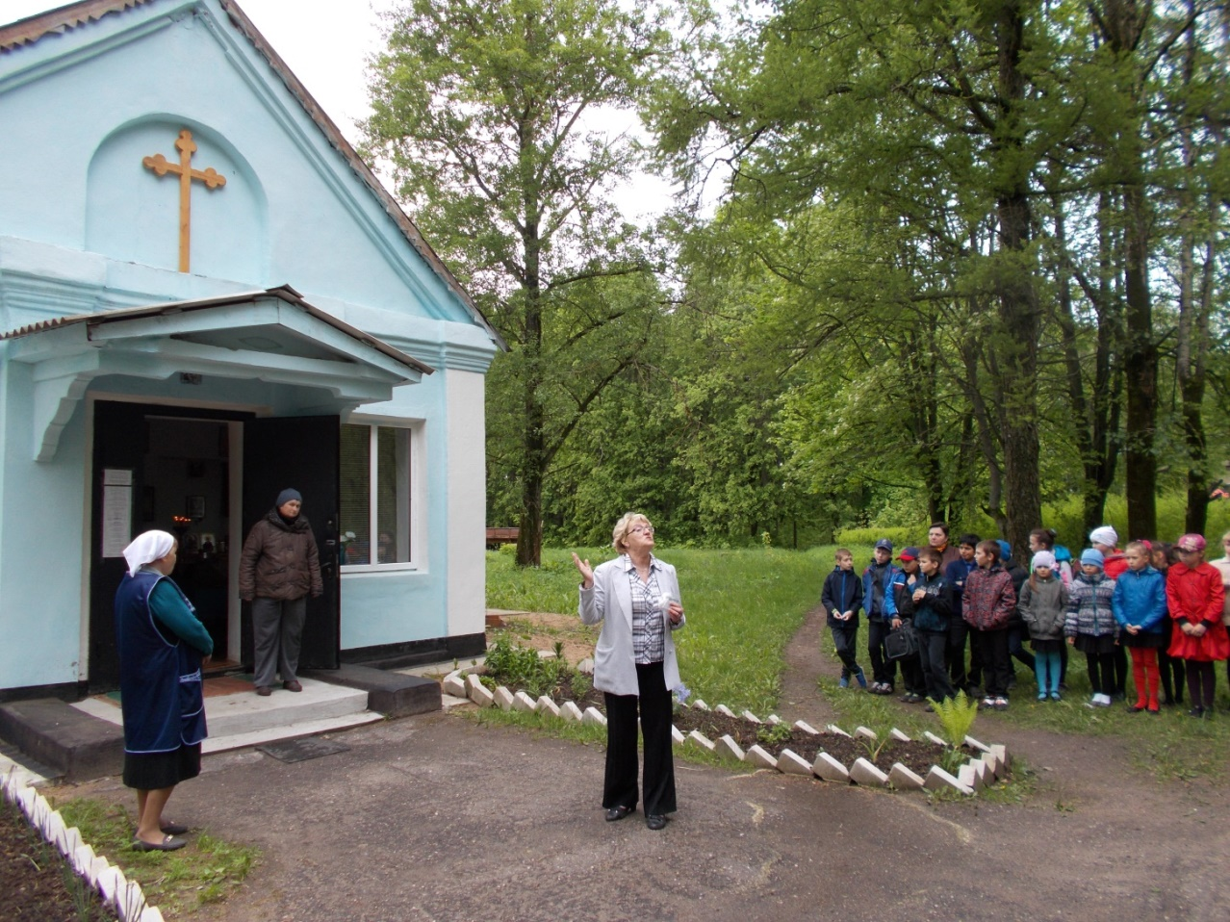
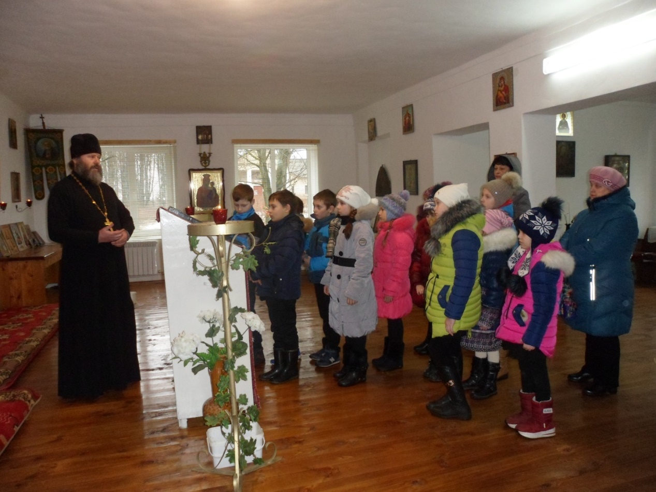

Slide 23
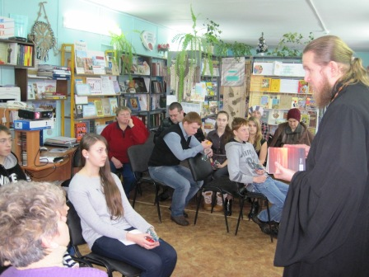

Slide 24
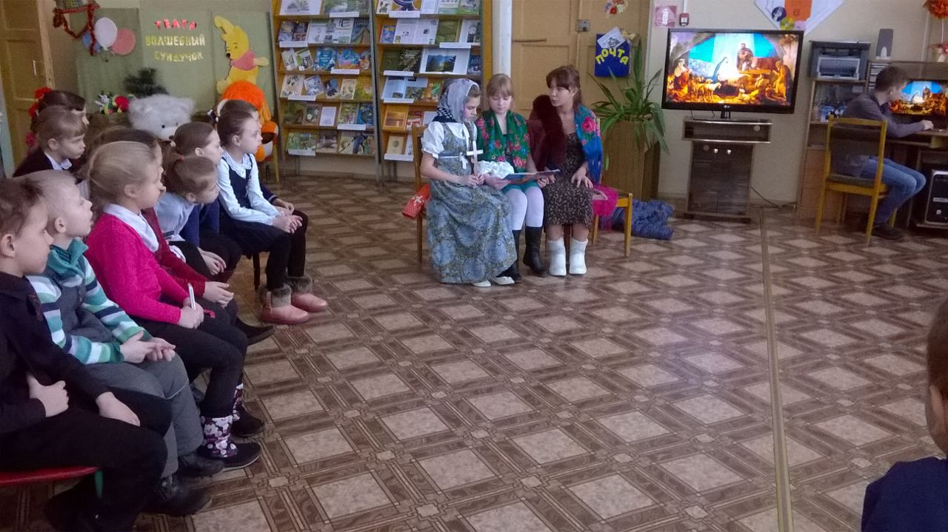
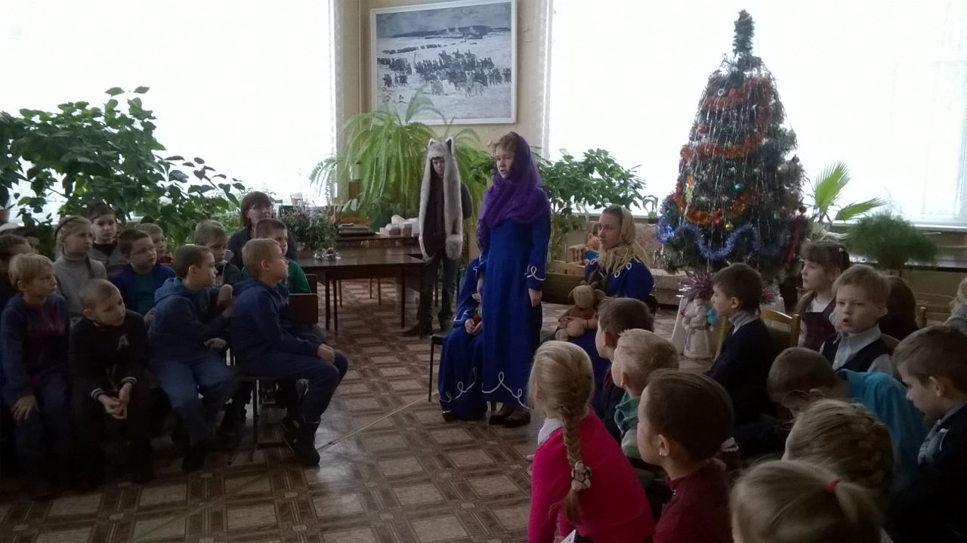

Slide 25
«Повесть о житии и о храбрости благородного и великого князя Александра Невского»,
«Человек должен быть не «маленьким» и не «лишним», не чиновником, не унтером, не попрыгуньей, не душечкой, не Ионычем, а Человеком»,
«Сила святого чувства в «Повести о Петре и Февронии Муромских»,
«Шедевр Древнерусской литературы «Повесть временных лет»»,
«Секрет басен Ивана Андреевича Крылова».

Slide 26
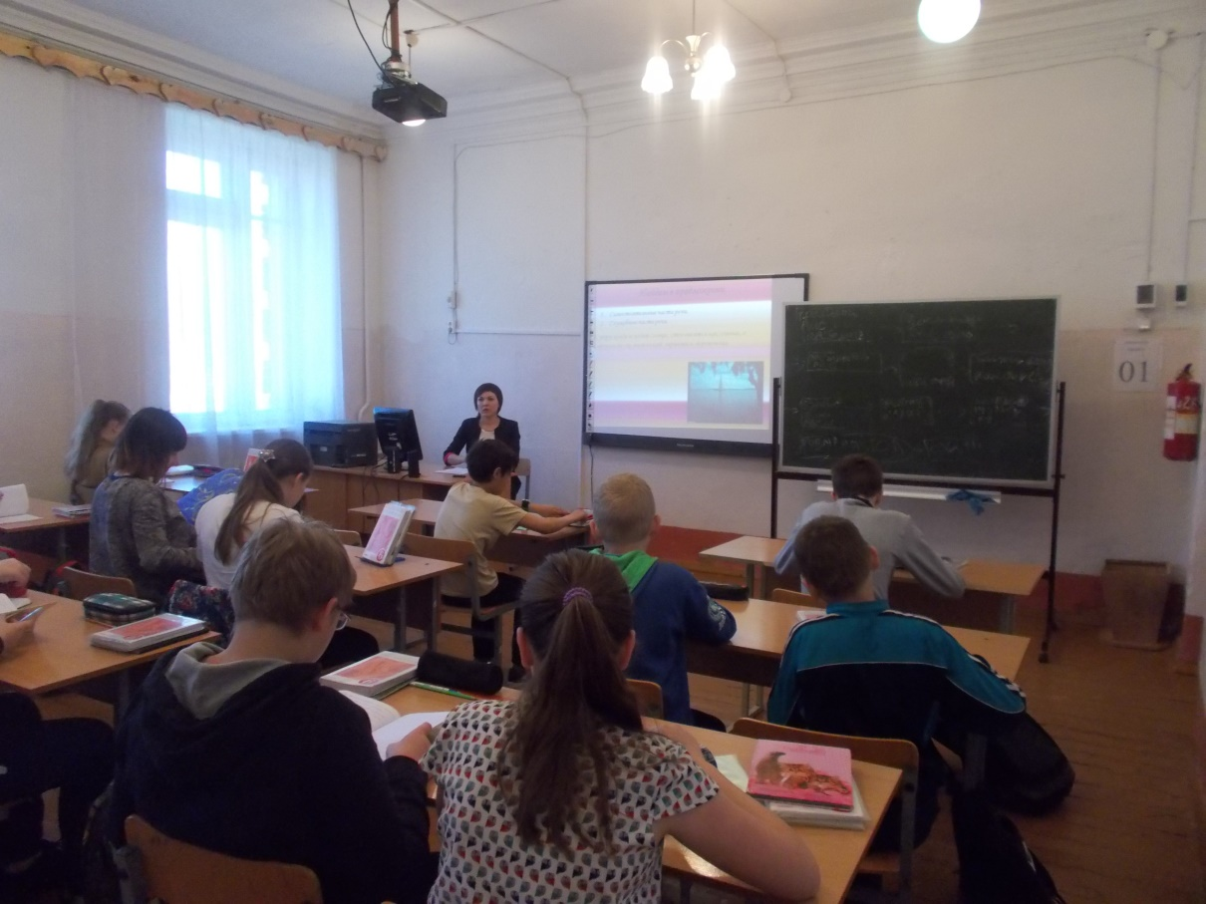

Slide 27
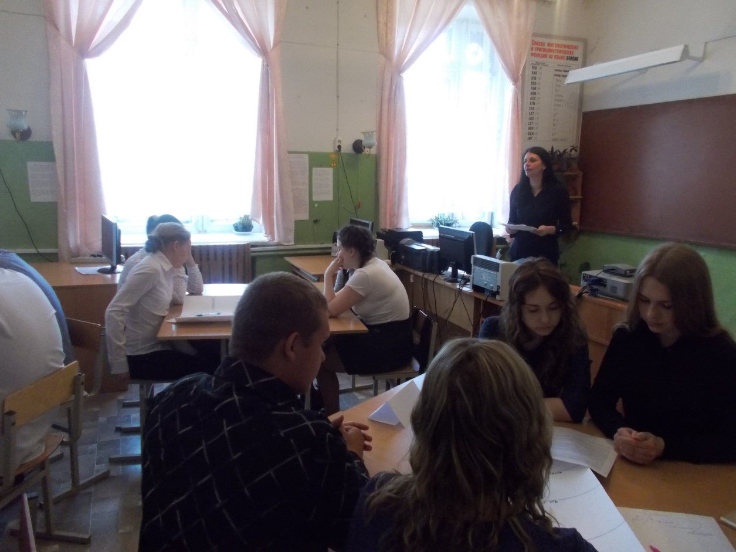
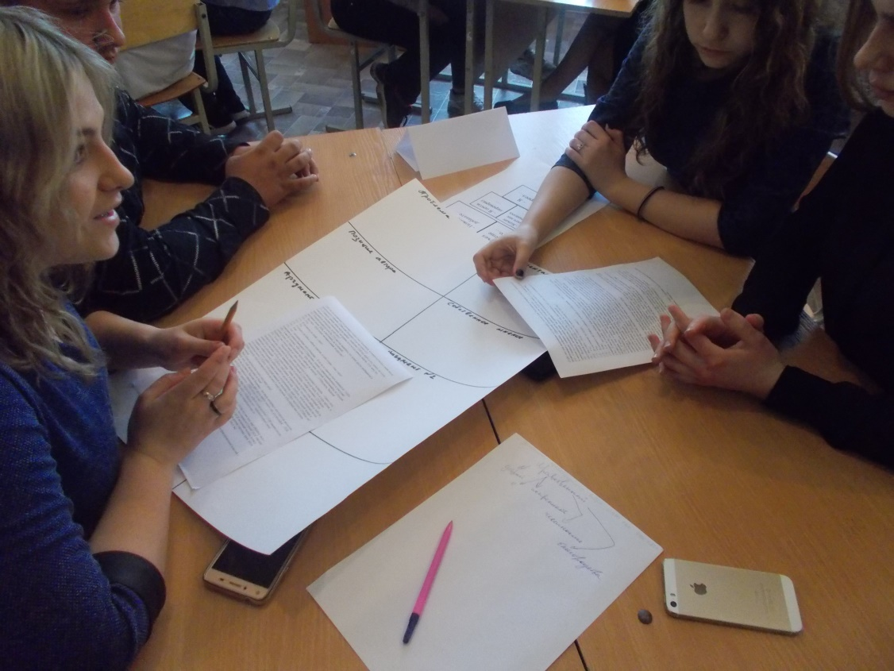

Slide 29
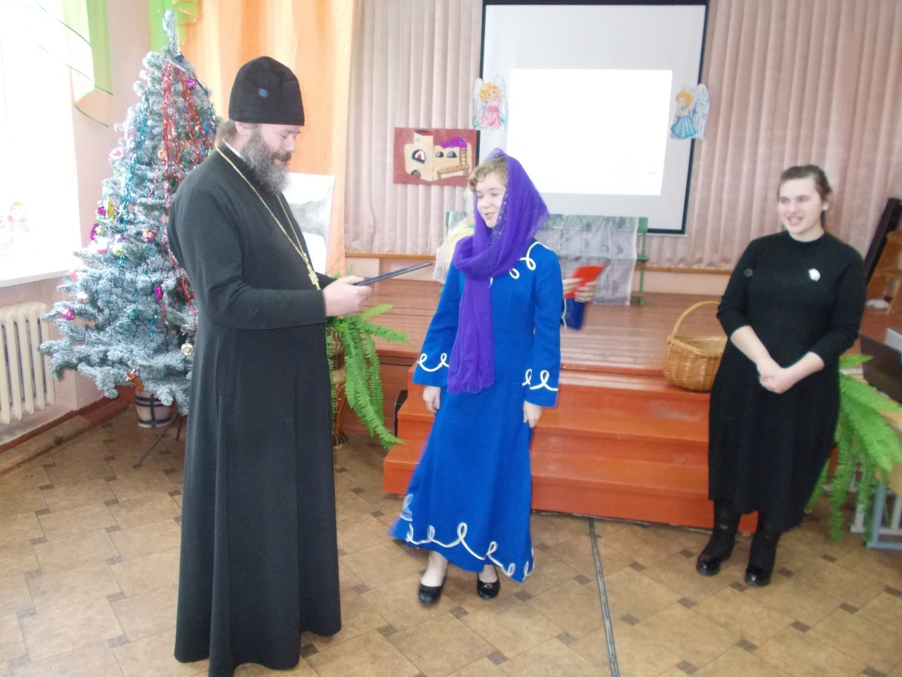
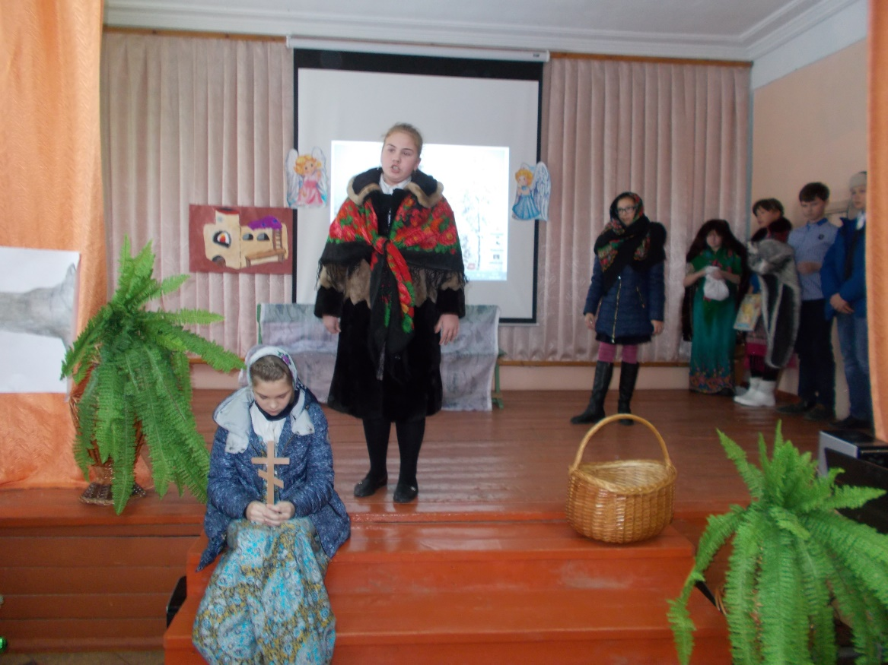

Slide 30
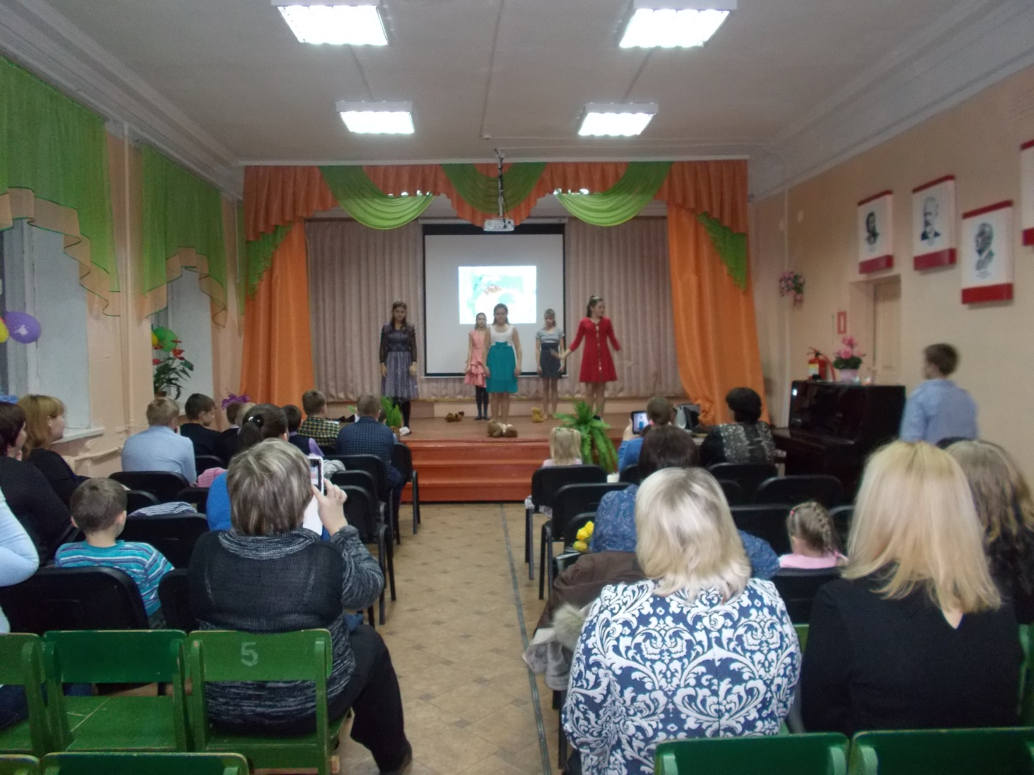

Slide 31
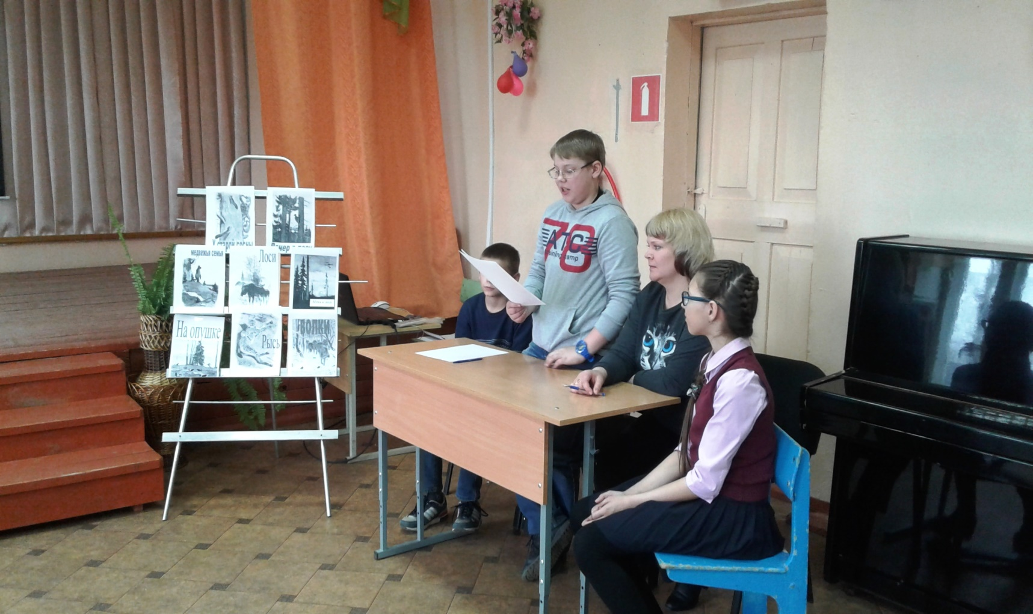

Slide 32
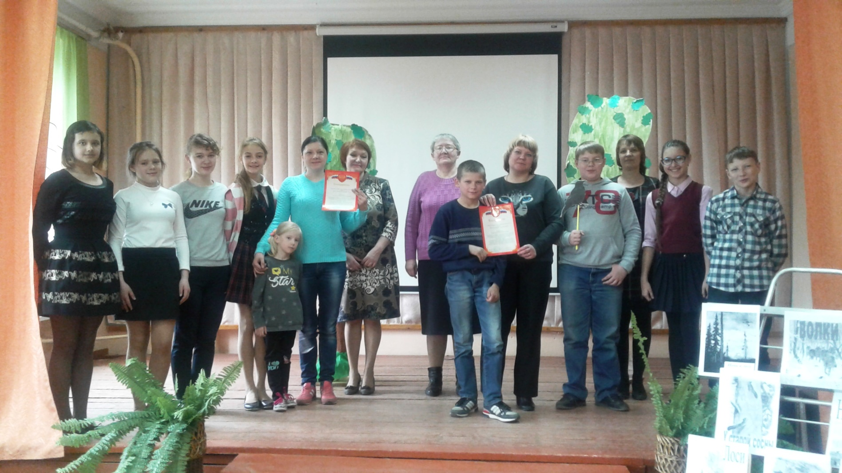
Интеллектуально-творческая игра
«Папа, мама, я - читающая семья»

Slide 33
«Есть много родов воспитания, но всех выше должно стоять образование нравственное».
В.Г.Белинский

Slide 34
…Воспитывать душу и силу чувств Не только труднейшее из искусств, Но сверхважнейшее дело!
Э.Асадов

Slide 35
Дарите доброту души
Мы часто все
о чем-нибудь мечтаем.
Стремимся и хотим
достойно жить.
Но заповедь простую
забываем –
Друг другу
доброту души дарить.
Дарить слова,
свое расположение,
Дарить дела, поддержку,
теплоту.
Внимание, забота, уважение
Пусть заполняют жизни пустоту. Дарить любовь,
и веру, и надежду
Всем, кто отчаялся
на жизненном пути.
Пусть звезды засияют им,
как прежде,
И станет дальше
легче им идти.
И ничего в ответ
не ожидайте,
Забудьте про корысть
и про расчет.
В своей душе
добра росток создайте,
И пусть он ярким светом
зацветет.
Константин Шемякин

